Slide 1
Почему звенит звонок?
Окружающий мир. 1 класс
ГБОУ СОШ № 251 Кировского района Санкт-Петербурга
Гурко Светлана Вениаминовна

Slide 2
Едва только осень шагнёт за порог,
Ребят созывает весёлый звонок.
Увидит он: в школу идёт детвора,
И сразу же звонко, задорно: - Ура!
Он каждому школьнику искренне рад.
Но любит он больше весёлых ребят.
И вовсе не любит весёлый звонок
Лентяев, зазнаек, нерях, лежебок.

Slide 3
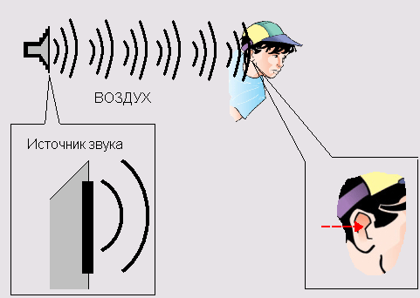
Распространение звука

Slide 4
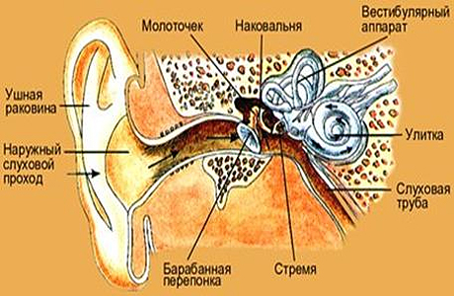
Строение человеческого уха

Slide 6
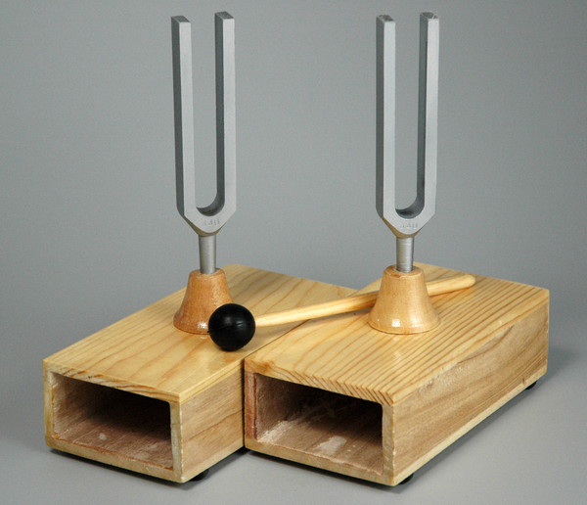
Камертон

Slide 7
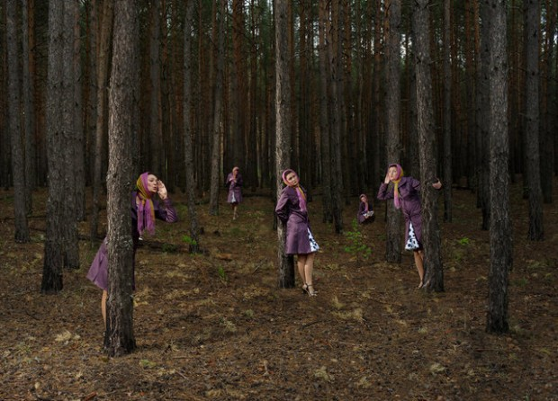
Эхо в лесу

Slide 8
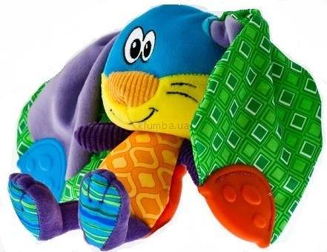
Ушастик

